Slide 1
Veritabanı Yönetim Sistemleri
6.Hafta

Slide 2
İlişkisel Veri Tabanı
İlişkisel veri tabanı, birbirinden farkı tablolara yerleştirilmiş olan verilerin birbirleri ile belirli alanlara göre ilişkilendirilerek düzenlenen veri tabanlarıdır.
İlişkisel Veritabanı Sistemleri büyük miktarlardaki verilerin güvenli bir şekilde tutulabildiği, bilgilere hızlı erişim imkânlarının sağlandığı, bilgilerin bütünlük içerisinde tutulabildiği ve birden fazla kullanıcıya aynı anda bilgiye erişim imkânının sağlandığı programlardır.

Slide 3
İlişkisel Veri Tabanı
Tablolar veri tabanlarının temelidir, çünkü tablolar bilgileri organize olmuş bir şekilde tutar ve bizim bilgilere ulaşmamızı sağlar. Bir veri tabanı en az bir tablodan oluşur. Tablo, verileri düzgün kayıtlar şeklinde belirli bir düzene göre kalıcı ortamlarda bir veri tabanında bir isim altında saklayan, veriler üzerinde SQL yardımıyla ekleme, silme, güncelleme ve listeleme yapılabilen bir veri tabanı nesnesidir. Veri tabanları günümüzde sunucularda oluşturulmaktadır.

Slide 4
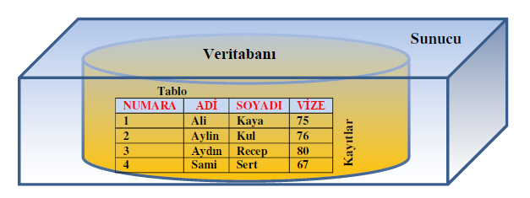
İlişkisel Veri Tabanı

Slide 5
Kısıtlamalar
Veri tabanında depolanan bilgiler arasında bir bütünlük olması yani verilerin birbirleri ile uyumlu olması gerekmektedir. Bütünlük kısıtlamaları, veri tabanında depolanacak verileri kısıtlayan koşullar olarak adlandırılır. Bir veri tabanına kısıtlamalar uygulanarak sadece geçerli verilerin depolanması sağlanır.

Slide 6
Kısıtlamalar
Anahtar Kısıtlamaları: Bütünlük kısıtlamalarının sağlanmasında anahtar kısıtlamaları önemli bir role sahiptir. Herhangi bir tablodaki her bir satır için kullanılan anahtarın tek olması gerekmektedir. Aksi takdirde kayıtlar arasında tutarsızlıklar meydana gelebilmektedir.
Birincil anahtar(primary key) veya yabancı anahtar(foreign key) türlerinden birisi seçilerek kısıtlamaların gerçekleştirilmesi sağlanmaktadır.

Slide 7
Kısıtlamalar

Slide 8
Kısıtlamalar
Birincil Anahtar (Primary Key) Kısıtlamaları: Bir tablonun birincil anahtarı, tabloda depoladığınız her satırı benzersiz şekilde tanımlayan bir veya daha çok alandan oluşur.
Genellikle, birincil anahtar olarak işlev gören bir TC kimlik numarası gibi benzersiz bir tanımlayıcı vardır. Günlük hayatımızda da, TC Kimlik Numaramız, illerin plaka ve posta kod numaraları bağlı bulundukları ülkelerde benzersiz numaralardır birincil anahtarları başlarındaki sayısal ifadelerdir. Birincil anahtarlar hiçbir zaman NULL(boş) veya birbiri ile ayni olan değerleri içeremez.

Slide 9
Kısıtlamalar
Yabancı Anahtar (Foreign Key) Kısıtlamaları: Tablo içerisindeki verilerin birbirleri ile iletişim kurabilmeleri amacıyla kullanılan anahtarlardır. Birincil anahtarlar hiçbir zaman NULL(boş) veya birbiri ile ayni olan değerleri içeremezken, yabancı anahtarlar birbirleri ile aynı olan değerler içerebilirler. Bir tabloda birden fazla yabancı anahtar kullanılabilir. Kısacası yabancı anahtar, bir tabloya girilebilecek verileri başka bir tablonun herhangi bir alanında yer alabilecek veriler ile sınırlandırmak ve ilişkilendirmek için kullanılır. Yabancı anahtara, başka bir tablonun birincil anahtarıdır da denilebilir.

Slide 10
Kısıtlamalar

Slide 11
Kısıtlamalar
Veri Kısıtlamaları Tablo tasarlarken kullanılan verilerin tutarlılığını sağlamak ve ne tür değerlere sahip olabileceğini belirlemek için de kısıtlamalar getirilebilir. Veri kısıtlamaları sırasında kullanılan bazı kısıtlamalar Not Null, Default, Unique ve Check’tir.
Not Null Kısıtlaması: Veri girişi yapılacak bir tablodaki sütunun değer alıp (NULL) almaması (NOT NULL) gerektiğini belirlemek için kullanılan kısıtlamadır.
Default Kısıtlaması: Veri girişi sırasında bir alanın alabileceği varsayılan bir değer atamak için kullanılır.
Unique Kısıtlaması: Tablodaki bir alana girilen verinin tekrarsız olmasını sağlamak için kullanılır.
Check Kısıtlaması: Kontrol kısıtlayıcı olarak da adlandırılır. Veri girişlerinin belirtilen kriterlere göre yapılmasını sağlar. Örneğin kişinin T.C. Kimlik numarası girilirken 11 haneden fazla değer girilmesi engellenebilir.

Slide 12
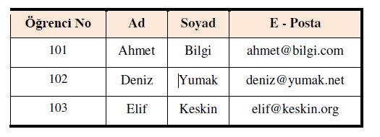
İlişkisel Veri Tabanının Temel Öğeleri
Tablolar
Bir veritabanı tablolarda saklanan verilerden oluşur. Bir veritabanı tablolarda saklanan verilerden oluşur. Tablolar verilerin satırlar ve sütunlar halinde düzenlenmesiyle oluşan veri grubudur. Örneğin öğrenci bilgilerini veritabanında saklamak için tablo oluşturulur: Tablo içindeki her bir bilgi kayıt, Sütunlar ise alan olarak isimlendirilir. Örneğin öğrenci bilgileri tablosunda Öğrenci No, ad, soyad ve E-Posta bilgileri yer alabilir.

Slide 13
İlişkisel Veri Tabanının Temel Öğeleri
Sütunlar
Tablodaki her sütun benzersiz bir ada sahiptir ve farklı veriler içerir. Her sütunun ilişkilendirilmiş bir veri tipi vardır. Örnek tabloda “Öğrenci No” sütunu sayısal veri tipi ile ilişkilendirilmişken diğer alanlar metin veri tipi ile ilişkilendirilmiştir.
Değerler
Tablodaki her satır sütunlara karşılık gelen bir dizi değerden oluşur. Her değer, sütunu tarafından belirtilen veri tipinde olmalıdır. Örnek tabloda yer alan “Ahmet”, “yumak”, “101” ve benzeri sayı ve metin katarlarının her biri değer olarak ifade edilir.

Slide 14
İlişkisel Veri Tabanının Temel Öğeleri
Anahtarlar
Anahtarlar satırları (kayıtları) tanımlayan özel sütunlardır (alanlardır). Farklı veri tipleri anahtar olarak belirlenebilir. Anahtar olarak belirlenen sütunların içinde yer alan her bir satır (değer) benzersizdir. Örnek tabloda yer alan “Öğrenci No” alanı anahtar olarak belirlenmek için uygun sütundur.
Şemalar
Bir veritabanının tüm tablo tasarımlarına, veritabanı şeması denir. Şema veri içermez; veritabanının taslağı olarak kullanılabilir. Şema; tabloları, sütunları ve her tablonun birincil anahtarları ile birlikte varsa yabancı anahtarları da gösterir. Şemadaki altı çizili terimler, ilgili tablonun birincil anahtarlarıdır.

Slide 15
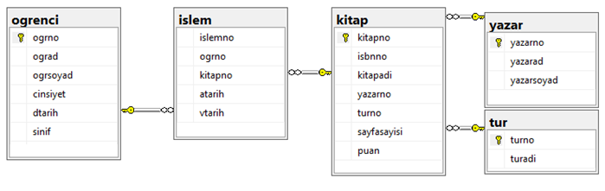
Şema Örneği

Slide 16
Varlık-İlişki Şemasının Tablolara Dönüştürülmesi
Bire-Bir İlişkilerin Dönüştürülmesi
Birebir ilişkiyi oluşturan varlık kümeleri tablolara dönüştürülür. Özellikleri tabloların alanlarına dönüşür. Uygun olan varlık kümesinin anahtar alanı diğer varlık kümesine yabancı anahtar olarak eklenir. Bire-bir ilişkide belirtilen tanımlayıcı özellikler, yabancı anahtar eklenen tabloya alan olarak eklenir.

Slide 17
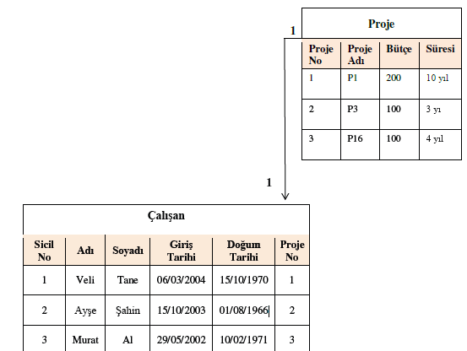
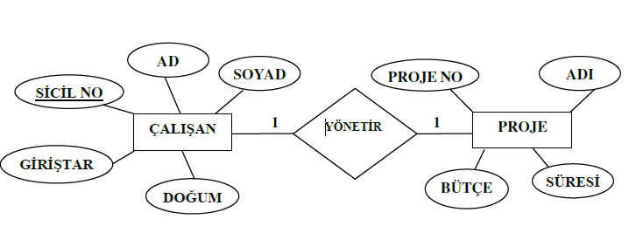
Varlık-İlişki Şemasının Tablolara Dönüştürülmesi

Slide 18
Varlık-İlişki Şemasının Tablolara Dönüştürülmesi
Bire-Çok (1-n) İlişkilerin Tablolara Dönüştürülmesi
İlişkiyi oluşturan varlık kümeleri tablolara dönüştürülür. İlişkinin n tarafındaki tabloya 1 tarafındaki tablonun anahtar alanı yabancı anahtar olarak eklenir. İlişkide belirtilen tanımlayıcı özellikler n tarafına alan olarak eklenirler.

Slide 19
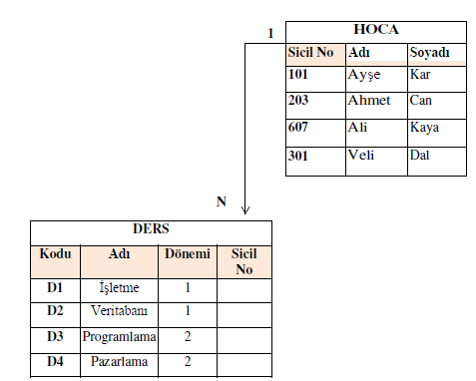
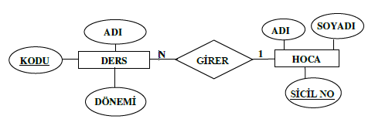
Varlık-İlişki Şemasının Tablolara Dönüştürülmesi

Slide 20
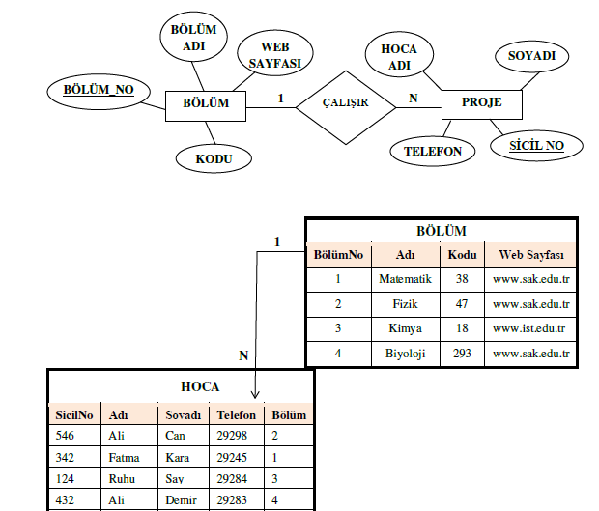
Varlık-İlişki Şemasının Tablolara Dönüştürülmesi
HOCA
BölümNo

Slide 21
Varlık-İlişki Şemasının Tablolara Dönüştürülmesi
Çoğa-Çok (N-M) İlişkilerin Tablolara Dönüştürülmesi
İlişkiyi oluşturan varlık kümeleri tablolara dönüştürülür. Ancak «ilişki» isminde yeni bir tablo oluşturulur. İlişkiyi oluşturan tabloların anahtar alanları yeni tabloya yabancı anahtar olarak eklenir. İlişkide belirtilen tanımlayıcı özellikler varsa yeni tabloya alan olarak eklenir.
Yeni tablonun anahtar alanı ilişkiyi oluşturan tabloların yabancı anahtarlarından oluşan ikili veya daha fazla alandan oluşur. Diğer ifadeyle N-M ilişkiler için ayrı bir ara-tablo oluşturulur. Bu ara-tabloda anahtar alan iki tablonun anahtar alanlarının birleşimidir

Slide 22
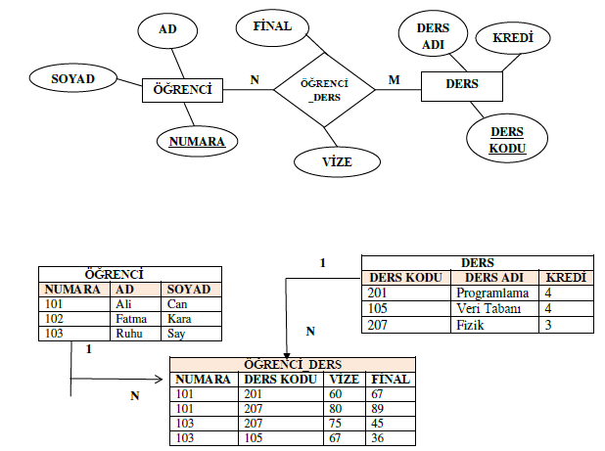
Varlık-İlişki Şemasının Tablolara Dönüştürülmesi
M

Slide 23
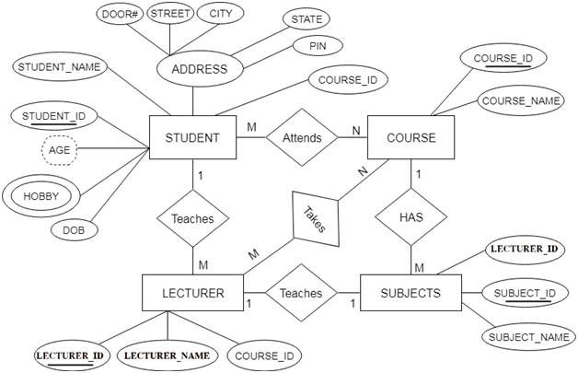

Slide 24
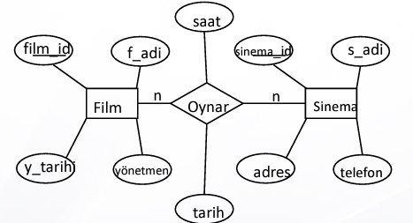
Soru

Slide 25
SQL Veri Tipleri
Metinsel Veri Tipleri
char(boyut) : Belirtilen değerden az veri girilse bile boyut kadar yer kaplar. Unicode’u desteklemez. En fazla 8.000 karaktere kadar depolama yapar.
nchar(boyut) : Belirtilen değerden az veri girilse bile boyut kadar yer kaplar.En fazla 4.000 karaktere kadar depolama yapar.
varchar(boyut) : Chardan farkı, verinin boyutu kadar yer kaplamasıdır. Unicode’u desteklemez.En fazla 8.000 karaktere kadar depolama yapar. Boyut değeri Max olursa, depolama boyutu 2^31 – 2 (2 GB) olur.

Slide 26
SQL Veri Tipleri
nvarchar(boyut) : Verinin boyutu kadar yer kaplar. Unicode’u destekler. En fazla 4.000 karaktere kadar depolama yapar. Boyut değeri Max olursa, depolama boyutu 2^31 – 2 (2 GB) olur.
text : Belirtilen değerden az veri girilse bile boyutu kadar yer kaplar. Unicode’u desteklemez. En fazla 2GB’ye kadar metinsel veri depolama yapar.
ntext : Girilen karakter kadar yer kaplar. Unicode’u destekler. En fazla 2GB’ye kadar metinsel veri depolama yapar.

Slide 27
SQL Veri Tipleri
Filestream???
Binary (İkilik) Veri Tipleri
binary(boyut) : İkili bilgi saklar. Belirtilen değerden az veri girilse bile boyut kadar yer kaplar. En fazla 8.000 karakter depolama yapar.
varbinary(boyut) : İkili bilgi saklar. Girilen karakter kadar yer kaplar. En fazla 8.000 karakter depolama yapar. Boyut değeri Max olursa, depolama boyutu 2^31 – 1 (2 GB) olur.
image : Resim dosyalarını saklamak için kullanılır. En fazla 2GB’ye kadar ikili veri depolar.

Slide 28
SQL Veri Tipleri
Sayısal Veri Tipleri
bit : Bir byte uzunluğunda tamsayı veri tipidir.
int : 4 byte büyüklüğünde yaklaşık -2 milyar ile +2 milyar arasında değer alabilen tamsayı veri tipidir.
tinyint : 1 byte büyüklüğünde 0 ile 255 arasında değer alabilen tamsayı veri tipidir.
smallint : 2 byte büyüklüğünde -32768 ile 32767 arasında değer alabilen tamsayı veri tipidir.
bigint : 8 byte büyüklüğünde -2^63 ile +2^63 arasında değer alabilen tamsayı veri tipidir.

Slide 29
SQL Veri Tipleri
decimal ve numeric : Decimal ve nümeric veri tipleri adları farklı olmasına rağmen kullanımları aynıdır. Boyutu değişken olmakla birlikte -10^38 ile +10^38 arasında ondalık ve tamsayı türünde verileri saklayabilir.
float : Boyutu ve doğruluğu (ondalık kısım duyarlılığı) aldığı parametreye göre değişen kayan noktalı sayılar için kullanılır.
real : Float veri tipinin parametre olarak 24 değerini aldığında ortaya çıkan halidir. -3.40E+38 ile 3.40E+38 arasında değer alır.

Slide 30
SQL Veri Tipleri
Parasal Veri Tipleri
money : 8 byte boyutunda yaklaşık -922,337,203,685,477.5808 ila 922,337,203,685,477.5807 arasındaki parasal değerleri tutmak için kullanılır.4 basamağa kadar duyarlı ondalık tipli verilerdir.
smallmoney : 4 byte uzunluğunda yaklaşık – 214.748.3648 ila 214.748.3647 arasındaki parasal değerleri tutmak için kullanılır.4 basamağa kadar duyarlı ondalık tipli verilerdir.

Slide 31
SQL Veri Tipleri
Tarih-Zaman Veri Tipleri
date : Tarihleri YYYY-MM-DD şeklinde saklayan 3 byte uzunluğunda veri tipidir. 0001-01-01 ile 9999-12-31 tarihleri arasındaki tüm değerleri tutabilir.
smalldatetime : Tarih ve zaman verilerini YYYY-MM-DD hh:mm:ss şeklinde saklayan 4 byte uzunluğunda veri tipidir. 1900-01-01 00:00:00 ile 2079-06-06 23:59:59 arasındaki tarih ve zaman değerlerini saklar.
datetime : YYYY-MM-DD hh:mm:ss:mmm şeklinde tarih ve zaman verilerini tutan 8 byte uzunluğunda veri tipidir. 1753-01-01 00:00:00.000 ile 9999-12-31 23:59:59.999 arası değerlerini saklar.

Slide 32
SQL Veri Tipleri
datetime2 : datetime ile arasındaki fark salise hassasiyetinin daha yüksek olmasıdır. 7 basamağa kadar salise hassasiyeti kullanıcı tarafından belirlenebilir. Kapladığı alan salise hassasiyetine göre değişir. (6-8 byte)
time : Sadece saat verilerini hh:mm:ss:nnnnnnn şeklinde saklayan veri tipidir. Dateteime2 gibi salise hassasiyeti maksimum 7 basamaktır ve kullanıcı tarafından değiştirilebilir. (3-5 byte)
datetimeoffset : Ülkelere göre değişen zaman farkını tutmak için kullanılır.

Slide 33
SQL Veri Tipleri
Diğer Veri Tipleri
sql_variant : Sayı,metin,binary gibi farklı veri tipli değerleri depolamak için kullanılır. Bir nevi harmanlanmış veri tipidir.
timestamp : Tabloya kayıt eklendiğinde ve güncellendiğinde binary türünde özel bir değer alan veri tipidir. Tarih veri tipleriyle alakası yoktur. Kullanıcı bu alanı değiştiremez veya kendisi değer atayamaz.
uniqueidentifier : 16 byte uzunluğunda 6F9619FF-8B86-D011-B42D-00C04FC964FF gibi GUID tipindeki verileri tutar. Guid, harf ve sayılardan oluşan eşsiz bir datadır. İki Guid’in birbiri ile eşit olması imkansızdır.

Slide 34
SQL Veri Tipleri
xml : XML türünde hiyerarşik verileri saklamak için kullanılır. Bellekteki boyutu saklanan xml verisine göre değişir.
geography : Coğrafi koordinatları ve gps verilerini tutmak için kullanılır.
geometry : Öklid koordinat sistemine ait verileri tutmak için kullanılır. Geometrik şekillerin en, boy, yükseklik verilerini saklar.
hierarchyid : Ağaç veri modeli veya hiyerarşik olarak sınıflandırılmış verileri saklamak için kullanılır.

Slide 35
Veri Tabanı Tasarımında Yapılması Gereken Hususlar
1. Varlıklar Tanımlanır: Varlık, çeşitli özellikleri bulunan bir varlıktır: Herhangi bir proje de öncelikle Varlıklar tanımlanır. Birkaç proje için Varlıklara örnek verilecek olunursa; Üniversite Sisteminde; Öğrenciler, hocalar, dersler, derslikler, projeler vb. olabilir. Üretim sisteminde; Ürünler, müşteriler, siparişler, teslimat, fatura bilgileri, üreticiler, tedarikçiler, dağıtıcılar olabilir. Futbol Liginde; Takımlar, sahalar, oyuncular, hakemler, antrenörler vb. olabilir. Kütüphane sisteminde; Kitaplar, üyeler, türler, ödünç hareketleri olabilir.

Slide 36
Veri Tabanı Tasarımında Yapılması Gereken Hususlar
2. Her Varlık İçin Bir Tablo Oluşturulur: Her Varlık için bir tablo oluşturulur ve her bir tabloya içereceği veriyi en iyi anlatan bir isim verilir. Tüm proje bitirilinceye kadar bu tablolar üzerinde muhtemel değişiklikler yapılabilir.
3. Her Bir Tablo İçin Bir Anahtar Alan Seçilir: Veri tabanındaki herhangi bir veriye erişilmeden önce tabloya erişilir. Bir veri tabanında üzerinde en çok işlem yapılan Varlık grubu genellikle tablolardır. Bu aşamada, tabloda yer alacak her bir kaydı bir diğerinden ayırabilecek bir sütuna ihtiyaç duyulur. Örneğin araçlar ile ilgili bir tablo yapılırken, plakalar anahtar alan olarak belirlenebilir. Öğrenci tablosu için, öğrenci numarası doğal bir anahtar alandır.

Slide 37
Veri Tabanı Tasarımında Yapılması Gereken Hususlar
4. Varlıkların Gerekli Her Bir Özelliği İçin Tabloya Bir Sütun Eklenir: Tablo adları tanımlandıktan ve anahtar adları belirlendikten sonra, tablolara sırasıyla adını veren Varlıkların her bir özelliği için bir alan (sütun) eklenir. Örneğin, kitap için; Kitap no, ISBN no, kitap adı, yazarı, türü, fiyatı, baskı yılı.

Slide 38
Veri Tabanı Tasarımında Yapılması Gereken Hususlar
5. Tekrarlayan Varlık Özellikleri İçin Ek Tablolar Oluşturulur: Tabloda veri tekrarı olacaksa, bu durumda eldeki tablonun en az bir tabloya daha ayrılması gerekir. Örneğin, her bir kitap için tür belirledik ama bir kitap hem kişisel gelişim kategorisine hem de hikâye kategorisine girebilir.

Slide 39
Veri Tabanı Tasarımında Yapılması Gereken Hususlar
6. Anahtar Alana Bağlı Olmayan Alanlar Belirlenir: İlişkisel veritabanında, tablodan herhangi bir tek kayda erişmek için mutlaka bir farklı özellik sağlanmalıdır ve bu özellik de anahtar alan tarafından sağlanır. Ancak bazen, anahtar alan ile aynı satırda yer aldığı halde, anahtar alan ile birebir ilişkisi olmayan bir alan yer alabilir. Bu türden alanların elimine edilip ayrı tablolara ayrılması gerekir.

Slide 40
Veri Tabanı Tasarımında Yapılması Gereken Hususlar
7.Tablolar Arasındaki İlişkiler Tanımlanır: Her biri bir Varlığa dair özellikleri barındıran tabloların tümü göz önüne alınır ve birbirleri ile olan ilişkileri tanımlanmaya çalışılır.
Örneğin kitabı ödünç verebiliriz. Bu durumda, ödünç tablosu ile Kitap tablosu ilişkili olacaktır. Kitap üyelere ödünç verilir. Bu durumda, ödünç ile üyeler arasında da bir ilişki vardır.

Slide 41
Kaynaklar
Veritabanı Yönetim Sistemleri 1-2 Turtgut Özseven
Veritabanı Yönetim Sistemleri-İbrahim Çil
Programlama ve Veritabanı Mantığı-Kadir Çamoğlu
VTYS Ders Notları-Gökhan Memiş
VTYS Ders Notları-Fatih Kayaalp Memiş
İnternet

